Slide 1
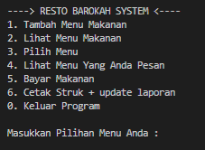
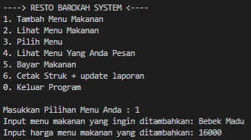
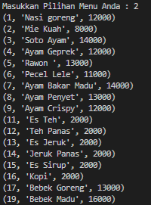
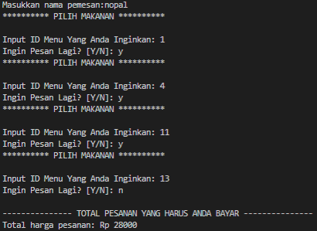

TAMPILAN MENU
TAMPILAN MENU 1
TAMPILAN MENU 2
TAMPILAN MENU 3
TAMPILAN MENU 4

Slide 2


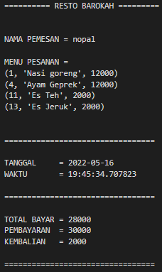
TAMPILAN MENU 5
TAMPILAN MENU 6 DAN STRUK NYA SERTA LAPORAN KEUANGAN
TAMPILAN MENU 0

